Slide 1
2. リレーショナルデータベースと SQL 入門 （データベースシステム）（全15回）
URL: https://www.kkaneko.jp/de/ds/index.html
金子邦彦
謝辞：この資料では「いらすとや」のイラストを使用しています

Slide 2
ds-2. SQL の基本 SQL の役割、テーブルと属性、テーブル定義、問い合わせ（クエリ）
URL: https://www.kkaneko.jp/de/ds/index.html
金子邦彦
謝辞：この資料では「いらすとや」のイラストを使用しています

Slide 3
アウトライン
データベースシステムの基本概念
リレーショナルデータベースの特性
テーブルの構造
問い合わせ（クエリ）の役割
SQL
SQL によるテーブル定義
SQL による問い合わせ（クエリ）

Slide 4
2-1. データベースシステムの基本概念

Slide 5
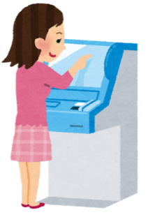
データベースとは
データベースは、特定のテーマや目的に従って収集された大量のデータ
例：銀行、商店、交通機関、電話会社などさまざま
取引
記入
データベース
（データの集まり）
計測
撮影
データ保存
データ収集

Slide 6
データベースシステムとは
データベースシステムは，データベースを扱う IT のシステム
【主要目的】
大量のデータを安全かつ効率的に保存、管理、検索、共有することで、迅速な業務実行と正確な意思決定が可能になる。
データベースシステム
＝ データベース（データの集まり）
＋ データベース管理システム（ソフトウエア）

Slide 7
2-2. リレーショナルデータベースの特性

Slide 8
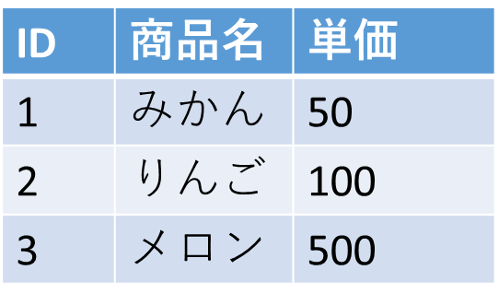
リレーショナルデータベースと他のデータベースの違い
リレーショナルデータベース
データをテーブルと呼ばれる表形式で保存
（エクセルのワークシートに似ている）
SQL 言語を使って、データの管理と検索が行える
テーブル形式でデータを整理することで、データの構造化、整合性、永続性が保証される。
他のデータベース（例：NoSQL）
データ形式がより柔軟
データの構造化と整合性に関する能力はリレーショナルデータベースより制限される

Slide 9
リレーショナルデータベースの仕組み
データをテーブルと呼ばれる表形式で保存
テーブル間は関連で結ばれる
複雑な構造を持ったデータを効率的に管理することを可能
ID | 商品名 | 単価
1 | みかん | 50
2 | りんご | 100
3 | メロン | 500
商品
関連
購入者 | 商品番号
X | 1
X | 3
Y | 2
購入

Slide 10
リレーショナルデータベースが普及している理由
使いやすい
信頼性が高い
データをテーブルと呼ばれる表形式で保存（エクセルに似ていてなじみやすい）
データの管理と検索が、SQL 言語を使って、簡単に行える

Slide 11
2-3. テーブルの構造

Slide 12
テーブルと属性
テーブル：データを表形式で保存する構造
属性（列）：データの種類に対応（例：ID，商品名，単価）
行：属性（列）に基づいた具体的なデータの集まり
ID | 商品名 | 単価
1 | みかん | 50
2 | りんご | 100
3 | メロン | 500
テーブル
「ID」と「商品名」と「単価」の属性
Notes:
テーブルは、属性という列に分かれています。
こちら、左のテーブルは、ID属性と、商品属性と、単価属性の３つがあります。
こちら、右のテーブルは別のテーブルです。属性の名前も数も違います。
ID属性と、購入者属性と、数量属性の４つがあります。

Slide 13
テーブルの属性（列）と行
属性（列）
データの種類に対応する
例：ID、商品名、単価など
行
属性に基づいた具体的なデータの集まり
例：「1 みかん 50」など

Slide 14
属性のデータ型
【主なデータ型】
整数（INTEGER）：ID，単価など
テキスト（TEXT）：商品名など
日付／時刻（DATETIME）
Yes／No（BIT, BOOL）：ブール値
ID | 商品名 | 単価
1 | みかん | 50
2 | りんご | 100
3 | メロン | 500
※オートナンバーは，自動で 1,2,3 のように通し番号が付くもの
整数で
オートナンバー テキスト 整数

Slide 15
属性のデータ型
Access の主なデータ型 | SQL のキーワード
 | NULL | 空値
短いテキスト | CHAR | 文字列
テキスト | TEXT | 文字列
数値 | INTEGER, REAL | 整数や浮動小数点数
日付／時刻 | DATETIME | 日付や時刻など
Yes／No | BIT, BOOL | ブール値
※ 整数は INTEGER, 浮動小数点数（小数付きの数）は REAL
※ 短いテキストは半角 255文字分までが目安
それ以上になる可能性があるときはテキスト

Slide 16
テーブルのセル
セル
属性と行が交差したところに位置する
セルの特徴
１つのセルには、１つの値だけが入る
セルに入る値は、属性のデータ型に応じたものでなければならない

Slide 17
テーブルの性質 ①
テーブル名：福山駅行き
時 | 分
8 | 0
8 | 20
8 | 45
12 | 30
17 | 20
17 | 40
リレーショナルデータベースで
扱えないテーブルの例
時 | 分
8 | 0, 20, 45
12 | 30
17 | 20, 40
□ １つのセルに複数の値を
入れることはない
☑ リレーショナルデータベースでは、
１つのセルに１つの値

Slide 18
テーブルの性質 ②
リレーショナルデータベースで
扱えないテーブルの例
テーブル名：福山駅行き
時 | 分
8 | 0
8 | 20
8 | 45
12 | 30
17 | 20
17 | 40
時 | 分
8 | 0
 | 20
 | 45
12 | 30
17 | 20
 | 40
☑ リレーショナルデータベースでは、
１つのセルに１つの値
□ マルチカラムにはしない

Slide 19
まとめ
属性（列）
データの種類に対応する
例：ID、商品名、単価など
各属性には特定のデータ型が設定される
行
属性に基づいた具体的なデータの集まり
例：「1 みかん 50」など
セルの特徴
１つのセルには、１つの値だけが入る

Slide 20
2-4. 問い合わせ（クエリ）の役割

Slide 21
問い合わせ（クエリ）とは何か
問い合わせ（クエリ）は、データベースから必要なデータを検索、加工するためのコマンド（指令）のこと
リレーショナルデータベースシステムにおいては、問い合わせ（クエリ）は、 SQL を使用して実行できる

Slide 22
問い合わせの目的と用途
データの検索: 何らかの条件に合致するデータを見つけ出す
データの加工: 不要なデータは表示しない、集計・集約や計算、並べ替え（ソート）、複数テーブルの結合など
データの挿入: データベースに新規データを追加
データの更新: すでに存在するデータの変更
データの削除: 不要なデータの除去

Slide 23
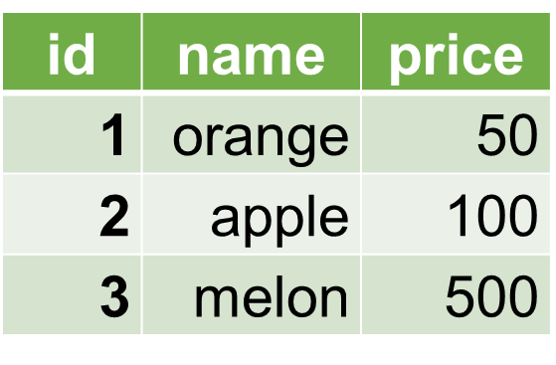
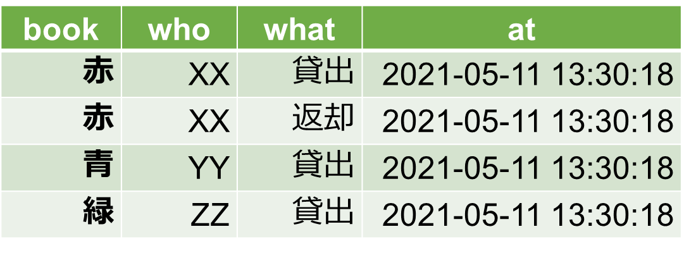
問い合わせ（クエリ）の仕組み
発行：「問い合わせ」をデータベースシステムに送信
解析・取得：「問い合わせ」が解析され，必要なデータがデータベースから読み込まれる
加工：計算，集計・集約，並べ替え（ソート），結合などのさまざまな加工が行われる
返却：結果を，ユーザーやアプリケーションに送る
問い合わせ（クエリ）
の最終結果
問い合わせ（クエリ）
データベースシステム

Slide 24
2-4. SQL

Slide 25
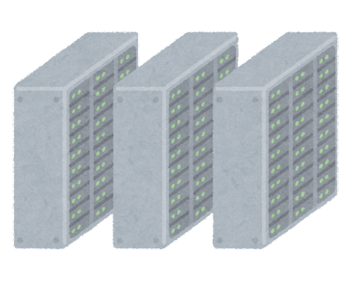
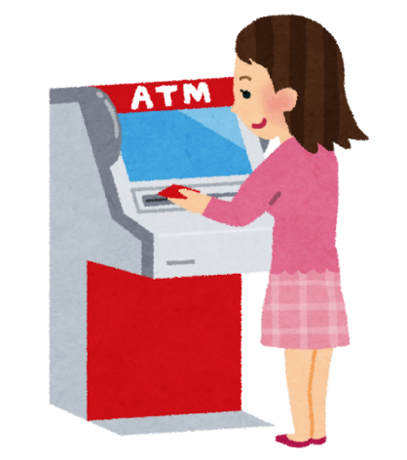
SQL
SQL は、リレーショナルデータベースシステムで、問い合わせ（クエリ）や、その他、さまざまな機能を実行できる
人間が SQL を作成し、実行
プログラムの中で
SQL の機能を利用

Slide 26
SQL の重要性
問い合わせ：SQLを使用してデータの検索，加工，挿入，更新，削除が行える
テーブル定義：SQLでデータベースのテーブル構造を定義することができる
簡潔さ：少量のSQLで複雑なデータ操作が可能
汎用性：多くのリレーショナルデータベースで対応し，業界標準として広く採用されている
柔軟性：データの並べ替え（ソート），集計・集約など，多様な操作が可能
性能：小規模から大規模なデータベースに対応し，高いパフォーマンスを発揮

Slide 27
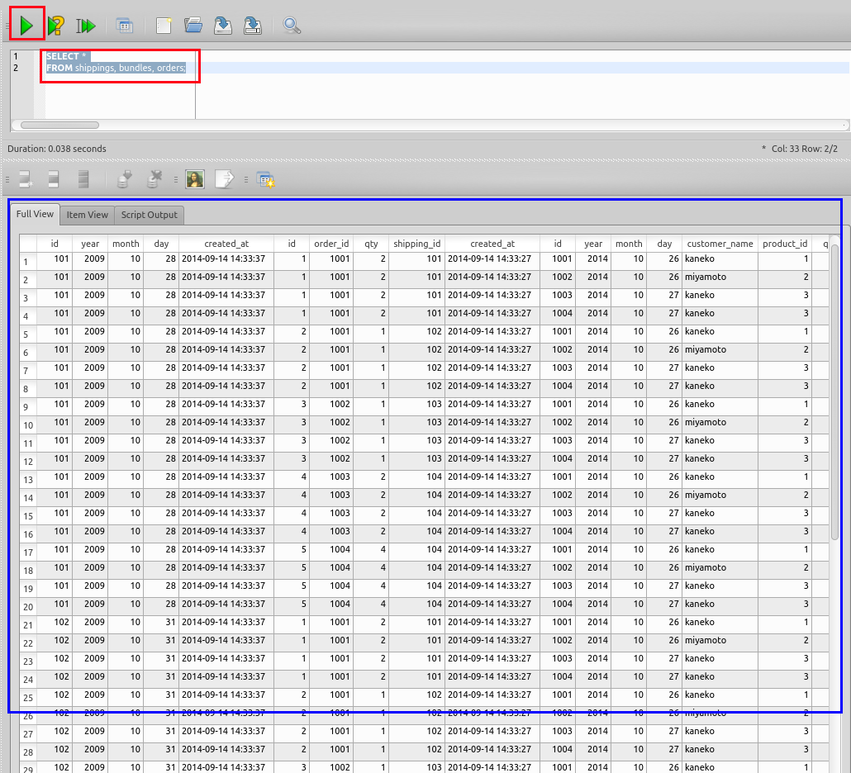
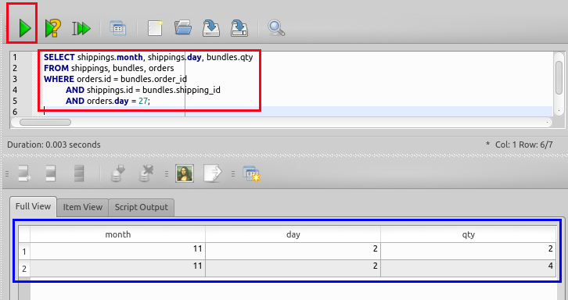
問い合わせ（クエリ）の例 ① データの検索
SQL
結果
元データ

Slide 28
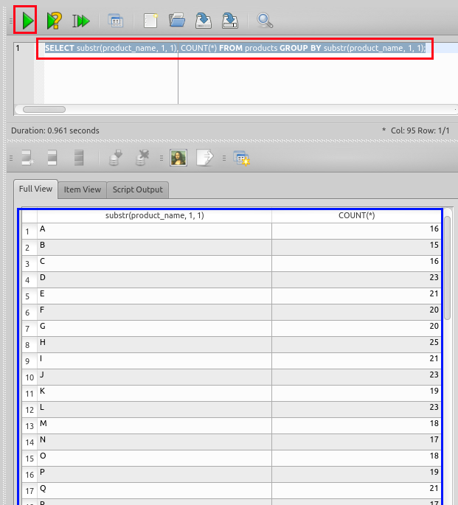
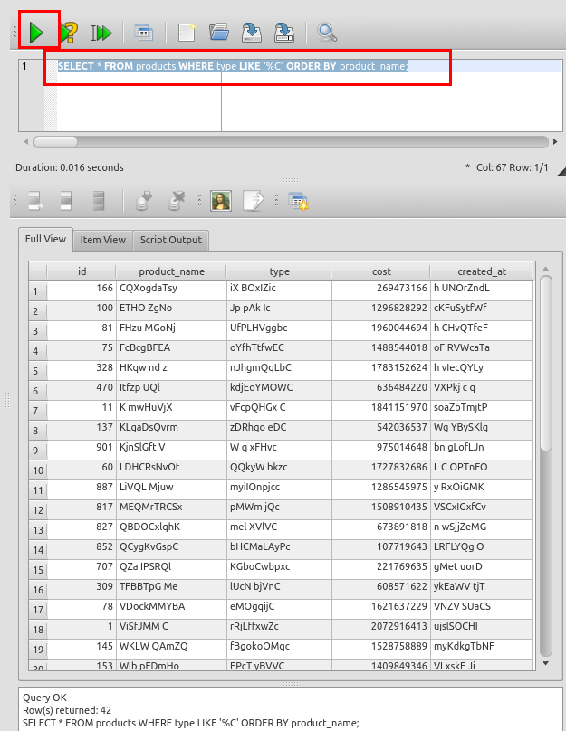
問い合わせ（クエリ）の例 ② 集計・集約，並べ替え（ソート）
SQL
SQL
集計・集約
並べ替え（ソート）

Slide 29
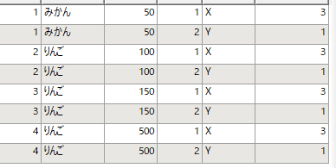
問い合わせ（クエリ）の例 ③ ２つのテーブルの結合
商品
SQL
select * from 商品, 購入
ID | 商品名 | 単価
1 | みかん | 50
2 | りんご | 100
3 | りんご | 150
4 | メロン | 500
購入
ID | 名前 | 商品
1 | X | 3
2 | Y | 1
結果

Slide 30
SQL 活用のビジョン
リアルタイムのデータ管理
例: オンラインショッピングサイトでの在庫確認
データの自動分析
例: 毎月の売上レポートの自動生成
データの安全性と一貫性（トランザクションの機能を活用）
例：リレーショナルデータベースシステムの例: 銀行での送金処理
データの共有
例: 在庫データをサプライヤーと共有。SQLでデータアクセス

Slide 31
ここまでのまとめ
SQLの特徴
簡潔さ: 多機能であり、短い SQL でもさまざまな機能を使える
汎用性: 複数のリレーショナルデータベースシステムで使用可能。
活用のビジョン
リアルタイムのデータ管理，自動分析など

Slide 32
2-6. SQL によるテーブル定義

Slide 33
データベースの構築手順
ID | 購入者 | 商品ID | 数量
ID | 購入者 | 商品ID | 数量
1 | X | 1 | 10
2 | Y | 2 | 5
ID | 名前 | 単価
ID | 名前 | 単価
1 | みかん | 50
2 | りんご | 100
3 | りんご | 150
データベース
設計
データベース生成
※ 最初，データベースは空
テーブル定義
「こういうテーブルを使いたい」と設定するだけなので、テーブルは空
データ追加

Slide 34
テーブル定義とデータの追加
① テーブル定義
テーブル名：商品
属性名：ID、商品名、単価
属性のデータ型：数値・オートナンバー、テキスト、数値
データの整合性を保つための制約：なし
② 続いて、テーブルに実際のデータを追加
ID | 商品名 | 単価
1 | みかん | 50
2 | りんご | 100
1, 2, 3 のような
通し番号が
自動設定される
数値・
オートナンバー
テキスト
半角の数値

Slide 35
SQL によるテーブル定義
create tableを使用してテーブル定義
構文 create table テーブル名 (列1 型1, 列2 型2);
例
注意：Accessでは integerをautoincrement 属性に設定する場合，「integer autoincrement」と書かずに「autoincrement」とだけ記述する
create table 商品 (
ID autoincrement,
商品名 text,
単価 integer
);

Slide 36
SQL によるテーブル定義
テーブル名：商品
ID | 商品名 | 単価
1 | みかん | 50
2 | りんご | 100
3 | メロン | 500
create table 商品 (
ID autoincrement,
商品名 text,
単価 integer
);
テキスト
区切りの半角カンマ
数値・
オートナンバー
半角の数値
SQL文
※ Access では
「integer autoincrement」と
書かずに「autoincrement」
Notes:
テーブルは、属性という列に分かれています。
こちら、左のテーブルは、ID属性と、商品属性と、単価属性の３つがあります。
こちら、右のテーブルは別のテーブルです。属性の名前も数も違います。
ID属性と、購入者属性と、数量属性の４つがあります。

Slide 37
2-7. SQL による問い合わせ（クエリ）

Slide 38
SQL のキーワード select, from, where
select
問い合わせ（クエリ）のための基本的な命令。
取得したいデータの指定
from
データ取得の対象となるテーブルを指定
例：select * from テーブル名;
where
特定の条件を満たす行の選択
例：select * from テーブル名 where 列1 = 値1;

Slide 39
問い合わせ（クエリ）のバリエーション
① 全データの取得 select * from 商品;
② 特定の属性（列）のみ取得 select 商品名, 単価 from 商品;
③ 条件付き検索 select 商品名, 単価 from 商品 where 単価 > 80;

Slide 40
問い合わせ（クエリ）の仕組み
発行：「問い合わせ」をデータベースシステムに送信
解析・取得：「問い合わせ」が解析され，必要なデータがデータベースから読み込まれる
加工：計算，集計・集約，並べ替え（ソート），結合などのさまざまな加工が行われる
返却：結果を，ユーザーやアプリケーションに送る
問い合わせ（クエリ）
の最終結果
問い合わせ（クエリ）
データベースシステム

Slide 41
問い合わせ（クエリ）のバリエーション
select * from 商品
元のテーブルのまま表示
問い合わせ（クエリ）
のコマンド
商品テーブル
ID | 商品名 | 単価
1 | みかん | 50
2 | りんご | 100
3 | メロン | 500

Slide 42
問い合わせ（クエリ）のバリエーション
select 商品名, 単価 from 商品
必要な属性を選ぶ（射影）
問い合わせ（クエリ）
のコマンド
商品テーブル
ID | 商品名 | 単価
1 | みかん | 50
2 | りんご | 100
3 | メロン | 500

Slide 43
問い合わせ（クエリ）のバリエーション
select 商品名, 単価 from 商品
where 単価 > 80;
必要な属性を選び（射影），
行を絞り込む（選択）
問い合わせ（クエリ）
のコマンド
商品テーブル
ID | 商品名 | 単価
1 | みかん | 50
2 | りんご | 100
3 | メロン | 500

Slide 44
SELECT * FROM ＜テーブル名＞
元の単一テーブルをそのまま出力
ID | 名前 | 単価
1 | みかん | 50
2 | りんご | 100
3 | りんご | 150
4 | メロン | 500
ID | 名前 | 単価
1 | みかん | 50
2 | りんご | 100
3 | りんご | 150
4 | メロン | 500
SELECT * FROM 商品;

Slide 45
SELECT ＜属性名リスト＞ FROM ＜テーブル名＞
属性を限定する
名前 | 単価
みかん | 50
りんご | 100
りんご | 150
メロン | 500
ID | 名前 | 単価
1 | みかん | 50
2 | りんご | 100
3 | りんご | 150
4 | メロン | 500
SELECT 名前, 単価 FROM 商品;
名前
みかん
りんご
りんご
メロン
SELECT 名前 FROM 商品;

Slide 46
WHERE 付き
行の選択
ID | 名前 | 単価
1 | みかん | 50
2 | りんご | 100
3 | りんご | 150
4 | メロン | 500
名前 | 単価
りんご | 100
りんご | 150
メロン | 500
SELECT 名前, 単価 FROM 商品
WHERE 単価 > 80;

Slide 47
SQLによる問い合わせ（クエリ）
select：取得したいデータの指定
from：データ取得の対象となるテーブルを指定
where：特定の条件を満たす行の選択
基本的な構文：
例 select * from テーブル名;
条件付き検索：
例 select * from テーブル名 where 列1 = 値1;
group by：データを条件でグループ化（集計・集約のため）
order by：データを昇順・降順で並べる

Slide 48
SQLの文法
大文字小文字：
SQLは大文字・小文字を区別しない（SELECTとselectは同じ）
改行：
SQL文は途中で改行しても問題ない（改行はコードの可読性を高める）
セミコロン (;)：
一つのSQL文のみの場合，末尾の;は省略可能
２つ以上のSQL文を連ねる場合は，;で文を区切る必要がある

Slide 49
SQL問い合わせの実用例
① SQL コマンドによるデータベースの利用
データ検索、給与が50,000以上の従業員の情報を全て取得
SQL: SELECT * FROM employees WHERE salary > 50000;
データ挿入、名前が'John'、年齢が30、給与が55,000の新しい従業員を追加
SQL: INSERT INTO employees (name, age, salary) VALUES ('John', 30, 55000);
データ削除、年齢が60より上の従業員のデータを削除
SQL: DELETE FROM employees WHERE age > 60;
② プログラム中の処理の一部を SQL で実行
注文処理、ユーザーIDが1で商品IDが101の商品を2個注文
SQL: INSERT INTO orders (user_id, product_id, quantity) VALUES (1, 101, 2);
③ データ分析での SQL の役割
2024年1月1日から2024年1月31日までの売上合計を計算
SQL: SELECT SUM(sales_amount) FROM sales WHERE date BETWEEN ‘2024-01-01' AND ‘2024-01-31';

Slide 50
全体まとめ
データベースシステムは大量のデータを効率的に管理するためのシステム
リレーショナルデータベースはテーブル形式でデータを保存し，SQLで操作する
テーブルは属性（列）と行から構成され，各セルにはデータ型に応じた値が入る
SQLを使用して，テーブル定義や様々な問い合わせ（クエリ）を行うことができる
SQLの基本的な構文（select, from, where）を理解することで，データの検索や加工が可能になる

Slide 51
① キャリア面での成長
データベース管理およびSQLスキルは、多くの産業や職種で非常に重要です。データアナリスト、データベース管理者、ソフトウェアエンジニアなどの職種において、SQLスキルを持つことはキャリア面での成長につながります。
② データベースを用いた意思決定のスキル向上
データベースとSQLの理解は、データベースを利用した意思決定に不可欠です。データを収集、整理、分析し、意思決定に活かす能力は、リーダーシップ力を強化します。データ分析を通して、洞察を得ることことは、戦略的な意思決定のスキル向上につながります。
③ 自己成長と問題解決能力の向上
SQLを学ぶことは、問題解決能力の向上につながります。SQLを考えるプロセスは、論理的思考を養います。これらスキルの向上で、自己成長が促進されます。また、新しい技術やツールを学びたいという意欲向上につながります。
現代のデジタル化されたビジネス環境において価値があり、個人および組織の成功に寄与

